Slide 1


Slide 2
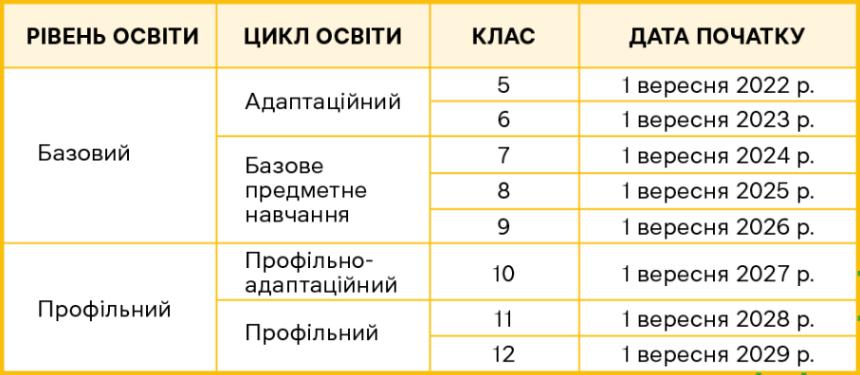
Графік упровадження реформи НУШ

Slide 3
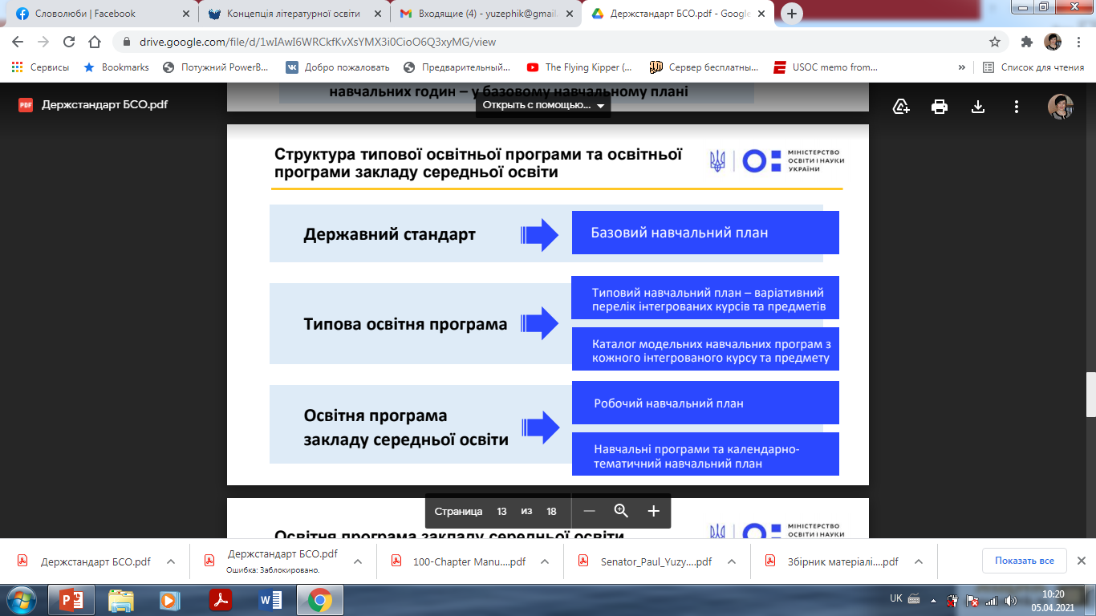
(затверджено Постановою Кабінету Міністрів України від 30 вересня 2020 року № 898)
(затверджена наказом Міністерства освіти і науки України від 19 лютого 2021 року № 235)
(затверджена педрадою закладу загальної середньої освіти)

Slide 4
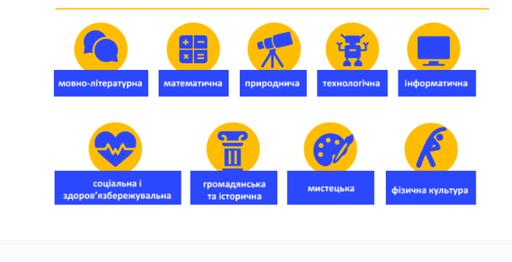
ОСВІТНІ ГАЛУЗІ

Slide 5
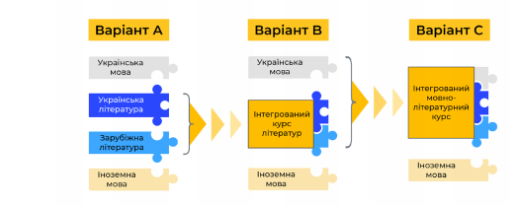
РЕАЛІЗАЦІЯ ГАЛУЗІ
В ТИПОВОМУ НАВЧАЛЬНОМУ ПЛАНІ

Slide 6
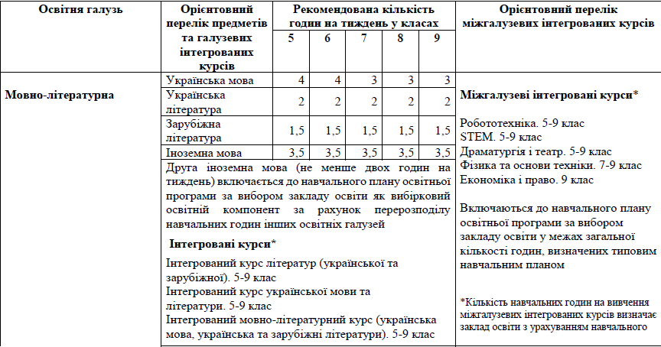
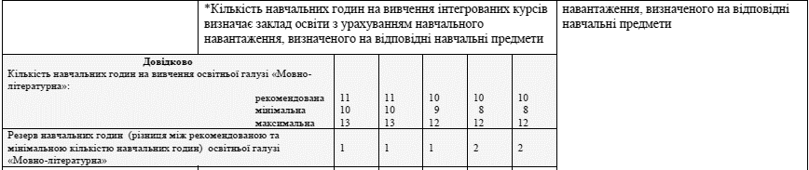
Наказ Міністерства освіти і науки України 19.02. 2021 р. № 235
«Про затвердження типової освітньої програми для 5-9 класів ЗЗСО»

Slide 7
У 7-9-х класах мовно-літературна освітня галузь може бути реалізована в навчальному плані закладу освіти через:
окремі предмети – українська мова, українська література, зарубіжна література;
поєднання предметів та інтегрованих курсів – українська мова та інтегрований курс літератур (української та зарубіжної);
інтегрований курсу країнської мови та літератури та предмет зарубіжна література; інтегрований мовно-літературний курс.
За умови організації вивчення окремих предметів рекомендований
розподіл годин тижневого навантаження в 7-9 класах є таким: українська мова -
3 години, українська література - 2 години, зарубіжна література - 1,5 години,
іноземна мова – 3,5 години.
Заклад освіти може здійснювати перерозподіл навчальних годин між предметами галузі в межах визначеної кількості годин на вивчення мовно-літературної освітньої галузі, враховуючи освітні потреби учнів, що відображається в освітній програмі закладу.

Slide 8
Педагогічний колектив закладу освіти може використовувати в освітньому процесі:
модельні навчальні програми із зазначенням кількості годин, необхідної на провадження послідовності досягнення результатів навчання учнів з відповідних навчальних предметів (інтегрованих курсів), їхнього змісту та видів навчальної діяльності учнів;
навчальні програми, розроблені на основі модельних навчальних програм авторськими колективами відповідних модельних навчальних програм, де зазначено кількість годин, необхідну на провадження послідовності досягнення результатів навчання учнів з відповідних навчальних предметів (інтегрованих курсів), їхнього змісту та видів навчальної діяльності учнів;
навчальні програми, розроблені вчителями на основі модельних навчальних програм, що містять опис результатів навчання учнів з навчальних предметів (інтегрованих курсів) в обсязі не меншому ніж встановлено відповідними модельними навчальними програмами із зазначенням кількості годин, необхідної для провадження послідовності досягнення результатів навчання учнів з відповідних навчальних предметів (інтегрованих курсів), їхнього змісту та видів навчальної діяльності учнів;
навчальні програми курсів за вибором, які мають відповідний гриф і входять до Переліку навчальних програм, підручників та навчально-методичних посібників, рекомендованих МОН для використання у закладах загальної середньої освіти.

Slide 9
На основі модельної та/або затвердженої педагогічною радою навчальної програми навчального предмета (інтегрованого курсу) вчитель складає календарно-тематичне планування з урахуванням навчальних можливостей учнів класу.
Календарно-тематичне та поурочне планування здійснюється
вчителем у довільній формі, зокрема з використанням друкованих чи електронних джерел тощо

Slide 10
Для реалізації обраної модельної навчальної програми / навчальної програми заклад освіти використовує:
навчальні матеріали авторських колективів, які здійснюють підтримку відповідних модельних навчальних програм авторськими навчальними матеріалами, які за підсумками експертизи отримали відповідний гриф; постійно оновлювані переліки таких матеріалів розміщено у відкритому доступі на сайті Державної наукової установи «Інституту модернізації змісту освіти»;
самостійно розроблені навчальні матеріали, зокрема для підтримки модельних навчальних програм з тих навчальних предметів (інтегрованих курсів), які є в навчальному плані закладу освіти, але не мають навчально-методичного забезпечення, розробленого відповідними авторськими колективами

Slide 11
МОДЕЛЬНІ НАВЧАЛЬНІ ПРОГРАМИ. 7 КЛАС
І. З української мови:
Модельна навчальна програма “Українська мова. 7–9 класи” для закладів загальної середньої освіти (авт. Голуб Н.Б., Горошкіна О.М.);
Модельна навчальна програма “Українська мова. 7–9 класи” для закладів загальної середньої освіти (авт. Заболотний О.В., Заболотний В.В., Лавринчук В.П., Плівачук К.В., Попова Т.Д.).
II. З української літератури:
Модельна навчальна програма “Українська література. 7-9 класи” для закладів загальної середньої освіти (авт. Яценко Т.О., Пахаренко В.І., Слижук О.А., Тригуб І.А.).
Модельна програма “Українська література. 7-9 класи” для закладів загальної середньої освіти (авт. Заболотний О.В., Слоньовська О.В., Ярмульська І.В.).
Модельна програма “Українська література. 7-9 класи” для закладів загальної середньої освіти (авт. Пастушенко Н.М., Чумарна М.І.).
III. Інтегровані курси:
Модельна навчальна програма “Інтегрований мовно-літературний курс (українська мова, українська та зарубіжні літератури). 7-9 класи” для закладів загальної середньої освіти (авт. Старагіна І.П., Новосьолова В.І., Терещенко В.М., Романенко Ю.О., Блажко М.Б., Ткач П.Б., Панченков А.О.);
Модельна навчальна програма “Інтегрований курс літератур (української та зарубіжної). 7-9 класи” для закладів загальної середньої освіти (авт. Яценко Т.О., Пахаренко В.І., Тригуб І.А., Слижук О.А., Молодик К.Ю.);
Модельна навчальна програма “Інтегрований курс літератур (української та зарубіжної). 7-9 класи” для закладів загальної середньої освіти (авт. Ніколенко О.М., Мацевко-Бекерська Л.В., Качак Т.Б., Богосвятська А.-М.І., Рудніцька Н.П., Туряниця В.Г.).

Slide 12
Зміст освіти з української мови: чи є суттєві зміни в модельних програмах для 5-9 класів (частина друга)
https://nus.org.ua/articles/zmist-osvity-z-ukrayinskoyi-movy-chy-ye-suttyevi-zminy-v-modelnyh-programah-dlya-5-9-klasiv-chastyna-druga/
Зміст освіти з української мови й літератури: які є програми для 5-9 класів та чи вдалося їх розвантажити (частина перша) https://nus.org.ua/articles/zmist-osvity-z-ukrayinskoyi-movy-j-literatury-yaki-ye-programy-dlya-5-9-klasiv-ta-chy-vdalosya-yih-rozvantazhyty-chastyna-persha/

Slide 13
Зразки навчальних програм
і календарно-тематичних планів
Навчальна програма. Українська мова. 5 клас. Онатій, Ткачук https://drive.google.com/file/d/1VWrRwK5lIRuPEgGRuT1k-BAGy0lYvVeR/view?fbclid=IwAR189RtyINvQpDlEDecKw-6-PSDrwsF01qJ7ptDpLsKchXMvkMiRfmlttUg
Навчальна програма. Українська мова. 6 клас. Онатій, Ткачук https://drive.google.com/drive/recent
Навчальна програма «Літературно-мистецьке Тернопілля» (міжгалузевий інтегрований курс) 5-6 класи для закладу загальної середньої освіти (Автори: Яшкін Р.М., Писуляк Н.П., Рудницька О.В., Гудз М.С. Науковий консультант– Гапон Л.О.) https://docs.google.com/document/d/1_Lx5x_DyIdaAdVEHGdv5HJy5PLKwl8kt/edit
Навчальна програма «Українська мова. 5 клас» до модельної навчальної програми «Українська мова. 5-6 класи» для закладів загальної середньої освіти(автори О. Заболотний та ін.) https://drive.google.com/file/d/1ICOD54KKBnfL4m1NeclG7aXjrK62rTmb/view?usp=sharing
Календарне планування. Українська мова. 6 клас. Калинич URL : https://docs.google.com/document/d/1ya0NBqHoCYKn6J0KIWK4hqTcFKPpwUKU/edit

